Slide 1
THÂN MẾN CHÀO CÁC EM HỌC SINH ĐẾN VỚI BÀI HỌC MỚI

Slide 2
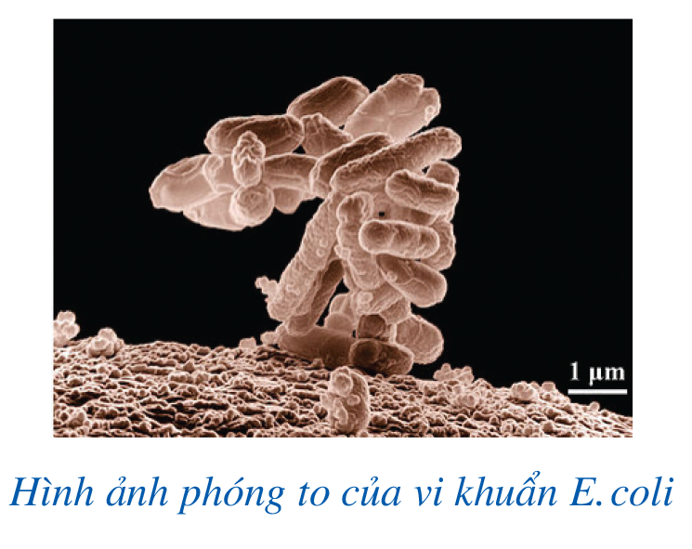
KHỞI ĐỘNG
Vi khuẩn E. coli trong điều kiện nuôi cấy thích hợp cứ 20 phút lại nhân đôi một lần.
(Nguồn: Sinh học 10, NXB Giáo dục Việt Nam, 2010)
Giả sử lúc đầu có 100 vi khuẩn E. coli.
Hỏi có bao nhiêu vi khuẩn E.coli sau 180 phút?

Slide 3
Gợi ý:
+ Số lượng vi khuẩn lúc đầu là 100 (vi khuẩn).
Số lượng vi khuẩn sau
- lần nhân đôi thứ nhất: 100.2 = 200 (vi khuẩn).
- lần nhân đôi lần hai: $100.2.2={100.2}^{2}=400$ (vi khuẩn)
- lần nhân đôi thứ ba là: $100.2.2.2={100.2}^{3}=800$ (vi khuẩn).
- lần nhân đôi thứ n là: ${100.2}^{n}$(vi khuẩn)
Vậy số lượng vi khuẩn sau 180 = 9.20 phút là: ${100.2}^{9}=51.200$ (vi khuẩn).

Slide 4
BÀI 3:
CẤP SỐ NHÂN

Slide 5
I.
ĐỊNH NGHĨA

Slide 6
KẾT LUẬN
Cấp số nhân là một dãy số, trong đó kể từ số hạng thứ hai, mỗi số hạng đều bằng tích của số hạng đứng ngay trước nó với một số không đổi $q$, tức là:
$u_{n}=u_{n−1}.q$ với $n≥2$
Số $q$ được gọi là công bội của cấp số nhân.

Slide 7
Lưu ý
Nếu $(u_{n})$ là cấp số nhân với công bội q và $u_{n}≠0$ với mọi $n≥1$ thì với số tự nhiên $n=2$, ta có:
$$\frac{u_{n}}{u_{n−1}}=q$$
Chú ý
Khí $q=1$ thì cấp số nhân là một dãy không đổi.

Slide 8
Cho cấp số nhân ($un$) với $u1 = – 6, u2 = – 2$.
a) Tìm công bội q.
b) Viết năm số hạng đầu của cấp số nhân đó.
Luyện tập 1
Giải
a) $(u_{n})$ là cấp số nhân có công bội: $q=\frac{u_{2}}{u_{1}}=−\frac{2}{−6}=\frac{1}{3}$
b) Năm số hạng đầu tiên của dãy cấp số nhân là: $u_{1}=−6;u_{2}=−2;$
$u_{3}=\left(−6\right).{\left(\frac{1}{3}\right)}^{2}=−\frac{2}{3}$ ; $u_{4}=\left(−6\right).{\left(\frac{1}{3}\right)}^{3}=−\frac{2}{9};$ $u_{5}=\left(−6\right).{\left(\frac{1}{3}\right)}^{4}=−\frac{2}{27}$.

Slide 9
Cho dãy số (u_{n}) với u_{n} = 3.2^{n} (n ≥ 1). Dãy (u_{n}) có là cấp số nhân không? Vì sao?
Thực hành 2
Giải
Ta có: $u_{n+1}={3.2}^{n+1}$
$\frac{u_{n+1}}{u_{n}}=\frac{{3.2}^{n+1}}{{3.2}^{n}}=2$ với $n≥1$
Vì vậy dãy $(u_{n})$ là cấp số nhân có số hạng đầu $u_{1}=6$ và công bội $q=2$.

Slide 10
II.
SỐ HẠNG TỔNG QUÁT

Slide 11
Cho cấp số nhân (u_{n}) có số hạng đầu u₁, công bội q.
a) Viết năm số hạng đầu của cấp số nhân theo u₁ và q.
b) Dự đoán công thức tính u_{n} theo u₁ và q.
HĐ 2.
Giải
a) Năm số hạng đầu của cấp số nhân đã cho là:
$u_{1}; u_{1}.q; u_{1}.q^{2}; u_{1}.q^{3}; u_{1}.q^{4}$
b) Dự đoán công thức tính $u_{n}$ theo $u_{1}$ và q là: $u_{n}=u_{1}.q^{n−1}$.

Slide 12
SỐ HẠNG TỔNG QUÁT
Nếu cấp số nhân $(u_{n})$ có số hạng đầu $u_{1}$ và công bội q thì số hạng tổng quát $u_{n}$ được xác định bởi công thức:
$u_{n}=u_{1}.q^{n−1}$ với $n≥2$

Slide 13
Ví dụ 3: SGK – tr.54
Cho cấp số nhân $\left(u_{n}\right)$ với số hạng đầu $u_{1}=4$, công bội $q=−\frac{1}{2}$. Tính $u_{7}$
Giải
Theo công thức số hạng tổng quát của cấp số nhân, ta có:
$$u_{7}=u_{1}.q^{7−1}=4. {\left(\frac{−1}{2}\right)}^{6}=\frac{1}{16}$$

Slide 14
Ví dụ 4:
Dân số trung bình của Việt Nam năm 2020 là 97,6 triệu người, tỉ lệ tăng dân số là 1,14%/năm.Giả sử tỉ lệ tăng dân số không đổi qua các năm. Tính dân số Việt Nam sau năm 2023?

Slide 15
Ví dụ 4: SGK – tr.54
Giải
Sau 1 năm, dân số của Việt Nam sẽ là:
$u_{1}=97,6+97,6.0,0114=97,6.\left(1+0,0114\right)$
$=97,6.1,0114$ $≈98,7$ (triệu người)
Gọi $u_{n}$ là dân số của Việt Nam sau $n$ năm.
Do tỉ lệ tăng dân số hàng năm là 1,14% nên ta có:
$u_{n}=u_{n−1}+u_{n−1}.0,0114=u_{n−1}.\left(1+0,0114\right)$ với $n≥2$
Do đó, $(u_{n})$ là cấp số nhân có số hạng đầu $u_{1}=97,6.1,0114$, công bội $q=1,0114$
Vậy dân số của Việt Nam sau năm 2023 là:
$u_{3}=({97,6 . 1,0114)1,0114}^{3−1}=100,98$ (triệu người)

Slide 16
Bác Linh gửi vào ngân hàng 100 triệu đồng tiền tiết kiệm với hình thức lãi kép, kì hạn 1 năm với lãi suất 6%/năm. Viết công thức tính số tiền (cả gốc lẫn lãi) mà bác Linh có được sau n năm (giả sử lãi suất không thay đổi qua các năm).
Luyện tập 3

Slide 17
Giải
Số tiền ban đầu T₁ = 100 (triệu đồng).
Số tiền sau 1 năm bác Linh thu được là:
$T_{2}=100+100.6\%=100.(1+6\%)$ (triệu đồng).
Số tiền sau 2 năm bác Linh thu được là:
$T_{3}=100.\left(1+6\%\right)+100.\left(1+6\%\right).6\%$
$=100.{\left(1+6\%\right)}^{2}$ (Triệu đồng)

Slide 18
Giải
Số tiền sau 3 năm bác Linh thu được là:
$T_{4}=100.{\left(1+6\%\right)}^{2}+100.{\left(1+6\%\right)}^{2}.6\%$
$=100.{\left(1+6\%\right)}^{3}$ (Triệu đồng).
Số tiền sau n năm bác Linh thu được chính là một cấp số nhân với số hạng đầu $T_{1}=100$ và công bội $q=1+6\%$ có số hạng tổng quát là:
$T_{n+1}=100.{\left(1+6\%\right)}^{n}$ (Triệu đồng)

Slide 19
III.
TỔNG $n$ SỐ HẠNG ĐẦU CỦA MỘT CẤP SỐ NHÂN

Slide 20
Cho cấp số nhân $(un)$có số hạng đầu $u1$, công bội $q ≠ 1$. Đặt $Sn = u1 + u2 + u3 + … + u_{n} = u1 + u1q + u1q2 + … +u_{1}q^{n−1}$.
a) Tính $Sn.q$và $Sn – Sn.q$.
b) Từ đó, hãy tìm công thức tính $Sn$ theo $u1$ và $q$.
HĐ 3.
Giải
a) Ta có: $S_{n}.q=\left(u_{1}+u_{1}.q+u_{1}.q^{2}+…+u_{1}.q^{n−1}\right).q$
$=u_{1}.q+u_{1}.q^{2}+u_{1}.q^{3}+…+u_{1}.q^{n}$
$S_{n}−S_{n}.q=u_{1}+u_{1}.q+u_{1}.q^{2}+…+u_{1}.q^{n−1}−\left(u_{1}.q+u_{1}.q^{2}+u_{1}.q^{3}+…+u_{1}.q^{n}\right)$ $=u_{1}−u_{1}.q^{n}$

Slide 21
Cho cấp số nhân $(un)$có số hạng đầu $u1$, công bội $q ≠ 1$. Đặt $Sn = u1 + u2 + u3 + … + u_{n} = u1 + u1q + u1q2 + … +u_{1}q^{n−1}$.
a) Tính $Sn.q$và $Sn – Sn.q$.
b) Từ đó, hãy tìm công thức tính $Sn$ theo $u1$ và $q$.
HĐ 3.
Giải
b) Ta có: $S_{n}−S_{n}.q=u_{1}−u_{1}.q^{n}$
$⟺S_{n}\left(1−q\right)=u_{1}(1−q^{n})$ $⟺S_{n}=\frac{u_{1}\left(1−q^{n}\right)}{1−q}$
Vậy công thức tính $S_{n}=\frac{u_{1}\left(1−q^{n}\right)}{1−q}$.

Slide 22
KẾT LUẬN
Cho cấp số nhân $(u_{n})$ có số hạng đầu $u_{1}$ và công bội $q≠1$.
Đặt $S_{n}=u_{1}+u_{2}+u_{3}+…+u_{n}$. Khi đó:
$$S_{n}=\frac{u_{1}\left(1−q^{n}\right)}{1−q}$$
Chú ý
Nếu $q=1$ thì $S_{n}=nu_{1}$

Slide 23
Ví dụ 5: SGK – tr.55
Tính tổng $S=1+\frac{1}{2}+\frac{1}{2^{2}}+…+\frac{1}{2^{9}}$
Giải
$S$ là tổng mười số hạng đầu của cấp số nhân có số hạng đầu $u_{1}=1$ và công bội $q=\frac{1}{2}$
Vậy $S=\frac{1.\left[1−{\left(\frac{1}{2}\right)}^{10}\right]}{1−\frac{1}{2}}=\frac{1 023}{512}$

Slide 24
Tính tổng n số hạng đầu của mỗi cấp số nhân sau:
a) $3; – 6; 12; – 24; …$với $n = 12$;
b) $\frac{1}{10},\frac{1}{100},\frac{1}{1000},…$với $n = 5$.
Luyện tập 4
Giải
a) Ta có: 3; – 6; 12; – 24; ... là cấp số nhân với $u_{1}=3$ và công bội $q=−2$
Khi đó tổng của 12 số hạng đầu của cấp số nhân đã cho là:
$S_{12}=\frac{3\left[1−{\left(−2\right)}^{12}\right]}{1−\left(−2\right)}=−4095$

Slide 25
Tính tổng n số hạng đầu của mỗi cấp số nhân sau:
a) $3; – 6; 12; – 24; …$với $n = 12$;
b) $\frac{1}{10},\frac{1}{100},\frac{1}{1000},…$với $n = 5$.
Luyện tập 4
Giải
b) Ta có: $\frac{1}{10};\frac{1}{100};\frac{1}{1000};…$ là một cấp số nhân với $u_{1}=\frac{1}{10}$ và công bội $q=\frac{1}{10}$.
Khi đó tổng của 5 số hạng đầu của cấp số nhân đã cho là:
$S_{5}=\frac{\frac{1}{10}\left[1−{\left(\frac{1}{10}\right)}^{5}\right]}{1−\frac{1}{10}}=0,11111$

Slide 26
Ví dụ 6: SGK – tr.55
Giả sử anh Tuấn kí hợp đồng lao động trong 10 năm với điều khoản về tiền lương như sau: Năm thứ nhất, tiền lương của anh Tuấn là 60 triệu. Kể từ năm thứ hai trở đi, mỗi năm tiền lương của anh Tuấn được tăng lên 8%. Tính tổng số tiền lương anh Tuấn lĩnh được trong 10 năm đầu đi làm (đơn vị: triệu đồng, làm tròn kết quả đến hàng phần nghìn).

Slide 27
Ví dụ 6: SGK – tr.55
Giải
Gọi $u_{n}$ là số tiền lương (triệu đồng) anh Tuấn được lĩnh ở năm làm việc thứ $n$.
Ta có: $u_{1}=60$
$$u_{n}=u_{n−1}+u_{n−1}.0,08=u_{n−1}.\left(1+0,08\right)=u_{n−1}.1,08$$
Do đó, $\left(u_{n}\right)$ là cấp số nhân có số hạng đầu $u_{1}=60$, công bội $q=1,08$
Áp dụng công thức tính tổng $S_{n}$, ta có tổng số tiền lương anh Tuấn lĩnh được trong 10 năm đầu đi làm là: $S_{10}=\frac{60\left(1−{0,08}^{10}\right)}{1−0,08}≈869,194$ (triệu đồng)

Slide 28
LUYỆN TẬP

Slide 29
Câu hỏi 2: Cho dãy số: –1; 1; –1; 1; –1; … Khẳng định nào sau đây là đúng?
A. Dãy số này không phải là cấp số nhân
C. Dãy số này là cấp số nhân có $u_{1}=−1;q=−1$
C. Dãy số này là cấp số nhân có $u_{1}=−1;q=−1$
B. Số hạng tổng quát
$$u_{n}=1$$
D. Số hạng tổng quát
$$u_{n}=\left(−1\right).2n$$

Slide 30
Câu hỏi 3: Cho dãy số: $1;\frac{1}{2};\frac{1}{4};\frac{1}{8};\frac{1}{16};…$. Khẳng định nào sau đây là sai?
A. Dãy số này là cấp số nhân có $u_{1}=1;q=\frac{1}{2}$
C. Số hạng tổng quát
$u_{n}=\frac{1}{2^{n}}$
C. Số hạng tổng quát
$u_{n}=\frac{1}{2^{n}}$
B. Số hạng tổng quát
$u_{n}=\frac{1}{2^{n−1}}$
D. Dãy số này là dãy số giảm

Slide 31
Câu hỏi 4: Cho cấp số nhân $(u_{n})$ với $u_{n}=−1;q=−\frac{1}{10}$. Số $\frac{1}{{10}^{103}}$ là số hạng thứ mấy của $(u_{n})$?
A. Số hạng thứ 103
C. Số hạng thứ 105
B. Số hạng thứ 104
B. Số hạng thứ 104
D. Không là số hạng của cấp số đã cho

Slide 32
Bài tập 2: SGK – tr.56
Chứng minh mỗi dãy số (u_{n}) với $u_{n}=\frac{5}{3^{n}}$ là cấp số nhân:
Ta có: $u_{n+1}=\frac{5}{3^{n+1}}$
Xét $\frac{u_{n+1}}{u_{n}}=\frac{5}{3^{n+1}}:\frac{5}{3^{n}}=\frac{1}{3}$
Vì vậy dãy số đã cho là một cấp số nhân.
Giải

Slide 33
Bài tập 3: SGK – tr.54
Cho cấp số nhân (u_{n}) với số hạng đầu u₁ = – 5, công bội q = 2.
a) Tìm u₉;
b) Số – 320 là số hạng thứ bao nhiêu của cấp số nhân trên?
c) Số 160 có phải là một số hạng của cấp số nhân trên không?
Giải
a) Ta có $(u_{n})$ là cấp số nhân có số hạng đầu $u_{1}=−5$ và công bội $q=2$ có số hạng tổng quát là: $u_{n}=−{5.2}^{n−1}$ với mọi $n∈ℕ^{∗}$.
Vậy $u_{9}=−{5.2}^{9−1}=−1280$

Slide 34
Bài tập 3: SGK – tr.54
Cho cấp số nhân (u_{n}) với số hạng đầu u₁ = – 5, công bội q = 2.
a) Tìm u_{n};
b) Số – 320 là số hạng thứ bao nhiêu của cấp số nhân trên?
c) Số 160 có phải là một số hạng của cấp số nhân trên không?
Giải
b) Xét $u_{n}=−{5.2}^{n−1}=−320⟺2^{n−1}=64⟺n−1=6⟺n=7$
Vậy số – 320 là số hạng thứ 7 của cấp số nhân.

Slide 35
Bài tập 3: SGK – tr.54
Cho cấp số nhân (u_{n}) với số hạng đầu u₁ = – 5, công bội q = 2.
a) Tìm u_{n};
b) Số – 320 là số hạng thứ bao nhiêu của cấp số nhân trên?
c) Số 160 có phải là một số hạng của cấp số nhân trên không?
Giải
c) Xét $u_{n}=−{5.2}^{n−1}=160⟺2^{n−1}=−32⟺n−1=−5⟺n=−4$
Ta thấy $n=−4∉ℕ^{∗}$
Vậy số 160 không phải là một số hạng của
cấp số nhân.

Slide 36
VẬN DỤNG

Slide 37
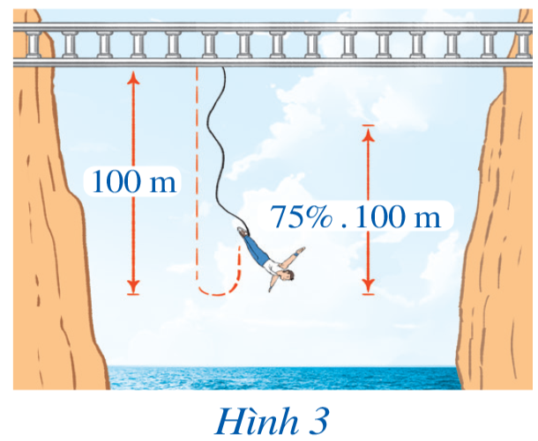
Bài tập 7: SGK – tr.54
Một người nhảy bungee (một trò chơi mạo hiểm mà người chơi nhảy từ một nơi có địa thế cao xuống với dây đai an toàn buộc xung quanh người) từ một cây cầu và căng một sợi dây dài 100m.
Sau mỗi lần rơi xuống, nhờ sự đàn hồi của dây, người nhảy được kéo lên một quãng đường có độ dài bằng 75% so với lần rơi trước đó và lại bị rơi xuống đúng bằng quãng đường vừa được kéo lên (Hình 3). Tính tổng quãng đường người đó đi được sau 10 lần kéo lên và lại rơi xuống.

Slide 38
HD
x₁
100
l₁
x₂
75
l₁
x₃
l₃
?
?
?
?

Slide 39
Giải
Gọi $u_{1}\left(m\right)$ là quãng đường người chơi rơi xuống ở lần 1, ta có $x_{1}=100 ;$
Gọi $v_{1}\left(m\right)$ là quãng đường người chơi được kéo lên ở lần 1, ta có
$$l_{1}=100.0,75=75 ;$$
+) $u_{2}\left(m\right)$ là quãng đường người chơi rơi xuống ở lần 2, ta có $x_{2}=l_{1}=0,75x_{1} ;$
Gọi $v_{2}\left(m\right)$ là quãng đường người chơi được kéo lên ở lần 2, ta có
$$l_{2}=0,75.x_{2}=0,75l_{1}.$$
+) Vậy ta có hai cấp số nhân đều có công bội 0,75 là: $x_{1},x_{2},….,x_{10}$ và $l_{1},l_{2},…,l_{10}$; với $x_{1}=100,l_{1}=75.$

Slide 40
Giải
Ta có : $x_{1}+x_{2}+…+x_{10}=100.\left(\frac{1−{0,75}^{10}}{1−0,75}\right) ;$
$$l_{1}+l_{2}+…+l_{10}=75. \left(\frac{1−{0,75}^{10}}{1−0,75}\right)$$
Tổng quãng đường người đó đi được sau 10 lần rơi xuống và được kéo lên tính từ lúc bắt đầu nhảy là :
$$\left(x_{1}+x_{2}+…+x_{10}\right)+\left(l_{1}+l_{2}+…+l_{10}\right)=175.\left(\frac{1−{0,75}^{10}}{1−0,75}\right) ≈661\left(m\right).$$

Slide 41
HƯỚNG DẪN VỀ NHÀ
Ghi nhớ
kiến thức trong bài.
Hoàn thành
các bài tập trong SBT
Chuẩn bị trước
Bài tập cuối chương

Slide 42
CẢM ƠN CÁC BẠN ĐÃ CHÚ Ý LẮNG NGHE, HẸN GẶP LẠI!
Please keep this slide for attribution

